Slide 1

OKPlaza 메뉴얼
OKPlaza Jenkins 배포 메뉴얼
2023.11
2013.02

Slide 2
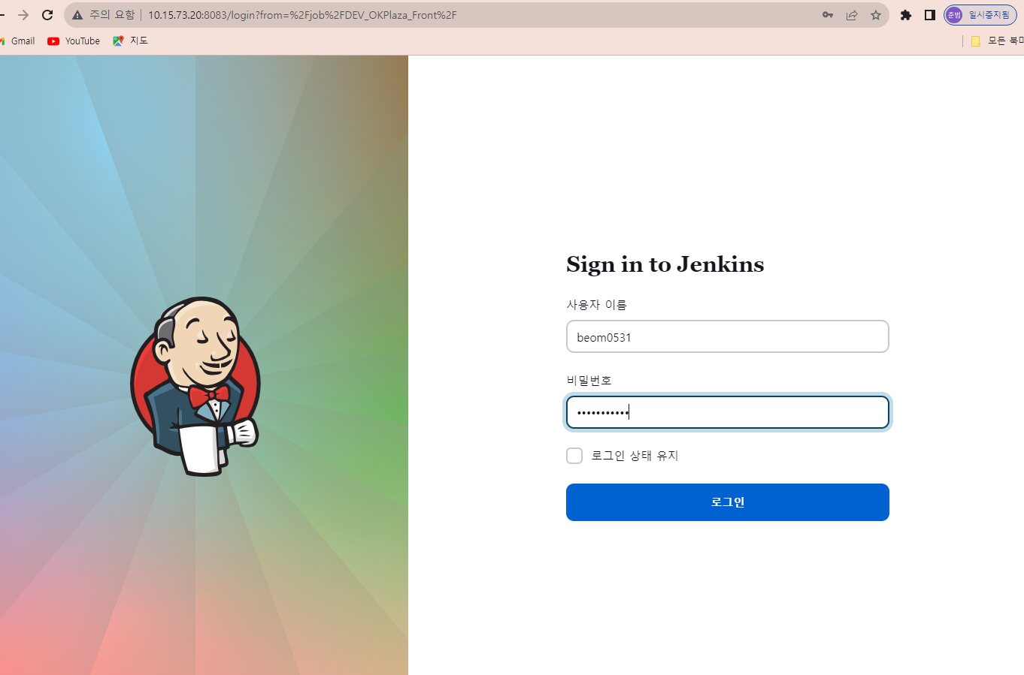

1. Jenkins로 배포하기 : 로그인
웹 주소창에 http://10.15.73.20:8083/login?from=%2Fjob%2FDEV_OKPlaza_Front%2 을 검색하고 엔터를 칩니다.
Id, pw를 입력하고 로그인을 합니다.

Slide 3
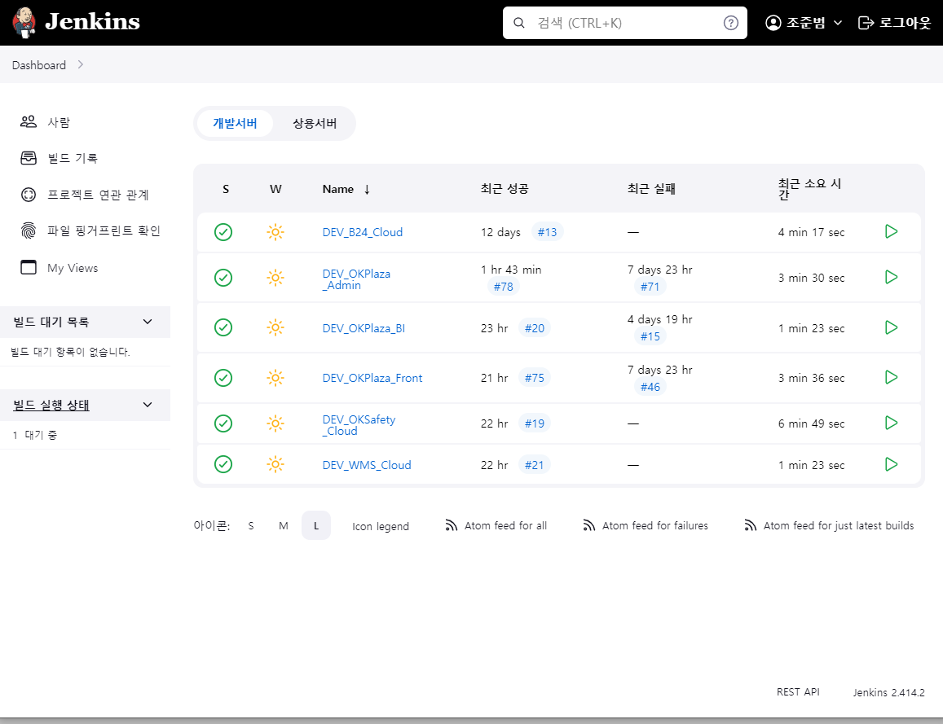
2. Jenkins로 배포하기 : DEV 배포하기
Jenkins main 페이지에서 배포할 서비스의 녹색 버튼을 클릭합니다.

Slide 4
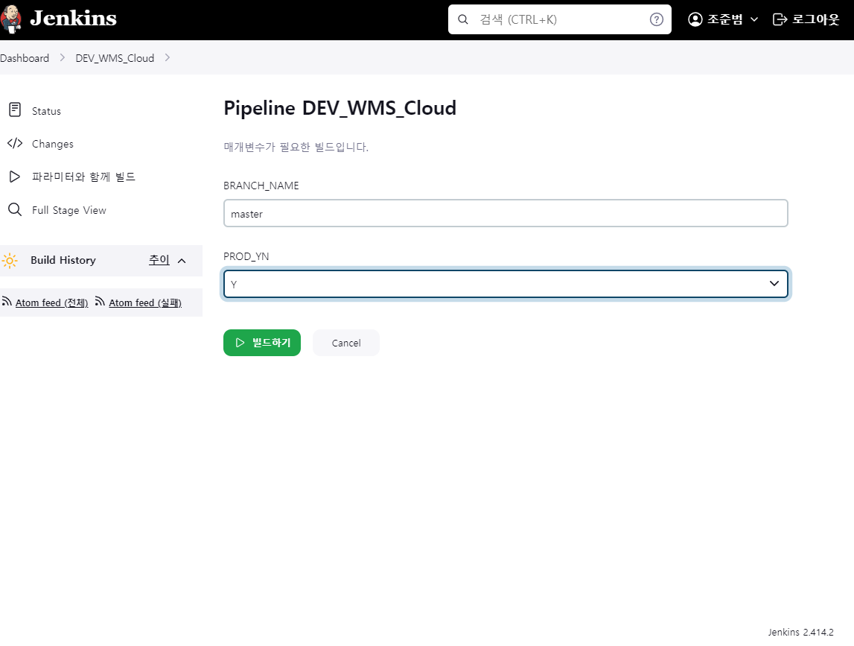
3. Jenkins로 배포하기 : PROD_YN 및 배포시 체크사항
상용서버에도 배포를 할 예정이면 PROD_YN을 Y로 두고 빌드하기를 누릅니다.
※빌드하기를 누르기전 check 항목
10.15.73.20 Dev server에 배포할 서비스의 tomcat이 구동 되고 있는지 확인합니다.
10.15.65.27 prod c server의 배포할 서비스의 tomcat이 구동되고 있는지 확인합니다.
10.15.45.4 prod a server의 배포할 서비스의 tomcat이 구동되고 있는지 확인합니다.
Dev server와 prod server의 열려있는 폴더가 없는지 확인합니다(다 닫혀 있어야 함. 폴더가 열려있으면 간혹 war파일이 안풀리는 경우가 있음)

Slide 5
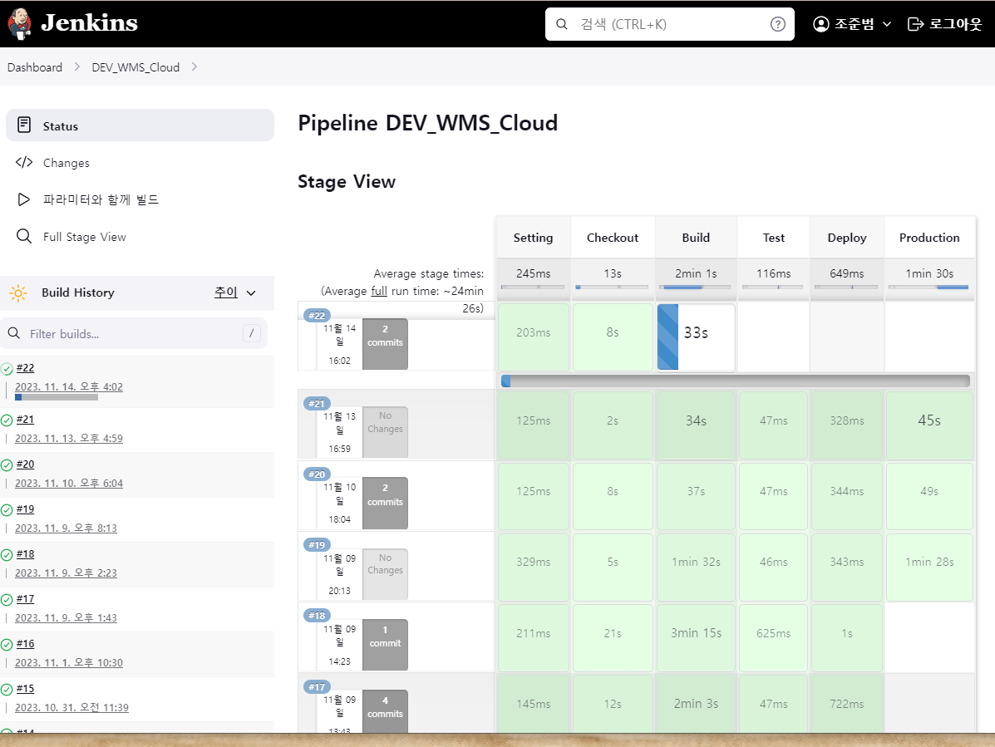
4. Jenkins로 배포하기 : 진행사항 체크하기
정상적으로 배포가 되고 있는지 확인합니다.
※빌드하기
DEV에서 PROD_Y로 배포를 하고 나서 이후, 상용서버로 들어가서 PROD를 배포해야 합니다
PROD_Y를 통해 DEV 서버의 연결되어있는 네트워크 드라이브의 target 폴더에 prod.war(config는 prod로)가 복사 됩니다.
DEV가 배포되면서 config는 dev_config의 항목을 복사하여 classes하위의 디렉토리의 붙여넣기를 합니다.
PROD가 배포되면서 config는 prod_config의 항목을 복사하여 classes하위의 디렉토리의 붙여넣기를 합니다.

Slide 6
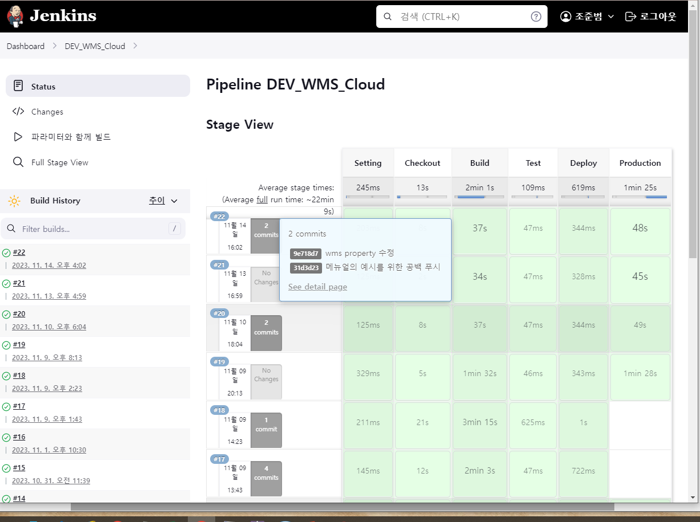
5. Jenkins로 배포하기 : 진행사항 체크하기
2 commits를 눌러 push 한 내용이 정상적으로 배포 되었는지 확인합니다.

Slide 7
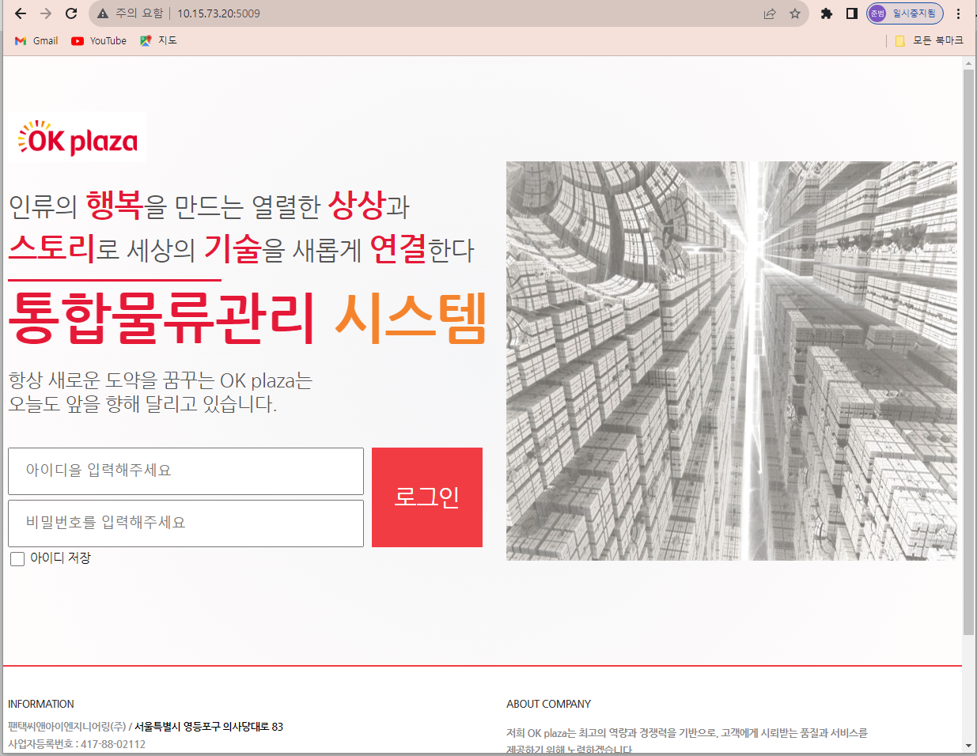
6. Jenkins로 배포하기 : DEV 서비스 구동 확인하기
웹 주소창에 http://10.15.73.20:5009를 검색하여 서비스가 정상적으로 구동 되었는지 확인합니다.

Slide 8
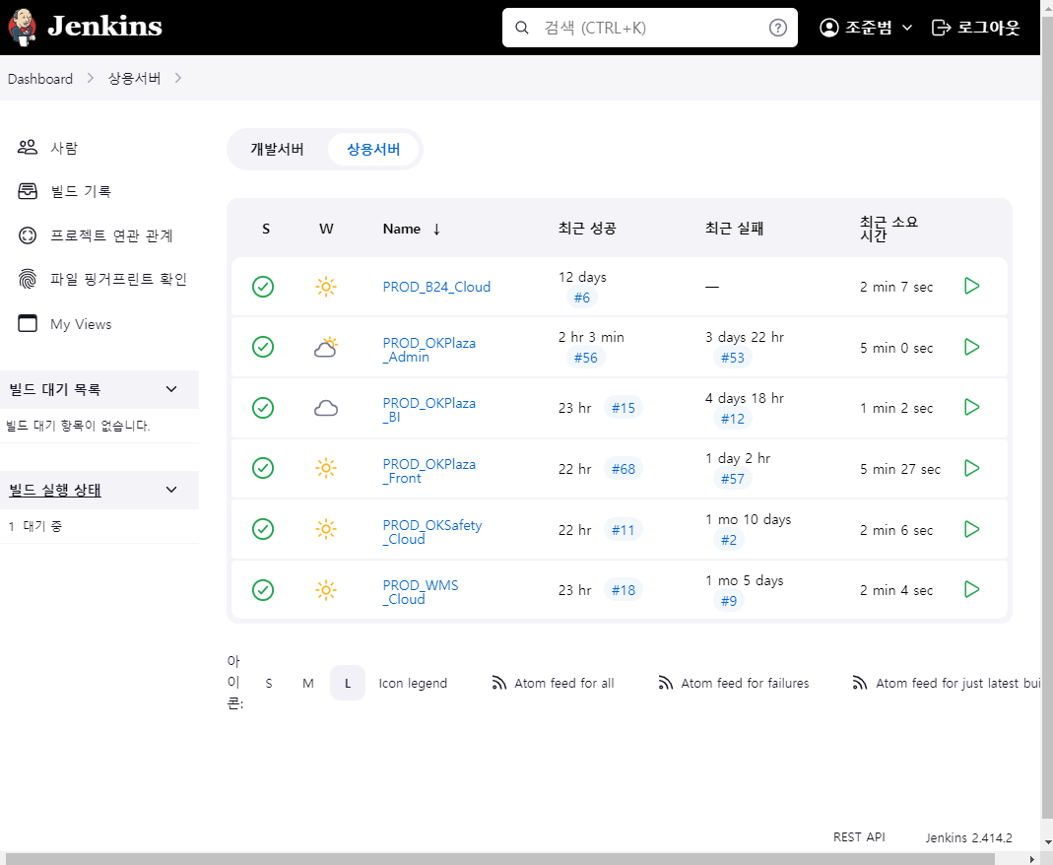
7. Jenkins로 배포하기 : 상용서버 배포하기
상용서버를 선택합니다.
개발서버에서 배포한 서비스의 버튼을 누릅니다.
※빌드하기를 누르기전 check 항목
10.15.73.20 Dev server에 배포할 서비스의 tomcat이 구동 되고 있는지 확인합니다.
10.15.65.27 prod c server의 배포할 서비스의 tomcat이 구동되고 있는지 확인합니다.
10.15.45.4 prod a server의 배포할 서비스의 tomcat이 구동되고 있는지 확인합니다.
Dev server와 prod server의 열려있는 폴더가 없는지 확인합니다(다 닫혀 있어야 함. 폴더가 열려있으면 간혹 war파일이 안풀리는 경우가 있음)

Slide 9
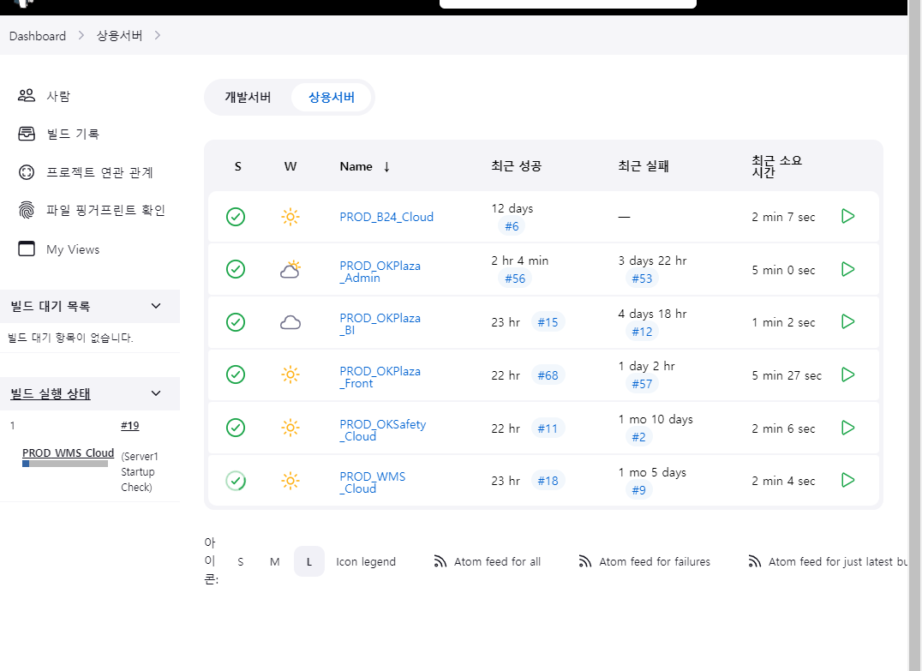
8. Jenkins로 배포하기 : 진행사항 체크하기
빌드 실행 상태를 확인해 정상적으로 배포가 되고 있는지 확인합니다.
Log를 모니터링 하기 위해 #19를 클릭합니다.

Slide 10
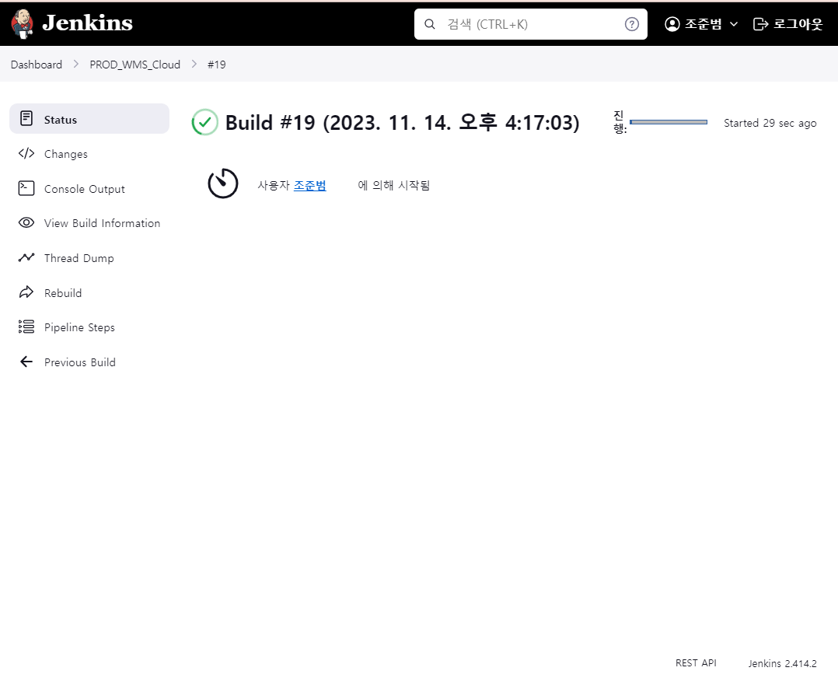
9. Jenkins로 배포하기 : 진행사항 체크하기
Log를 모니터링 하기 위해 Console Output을 클릭합니다.

Slide 11
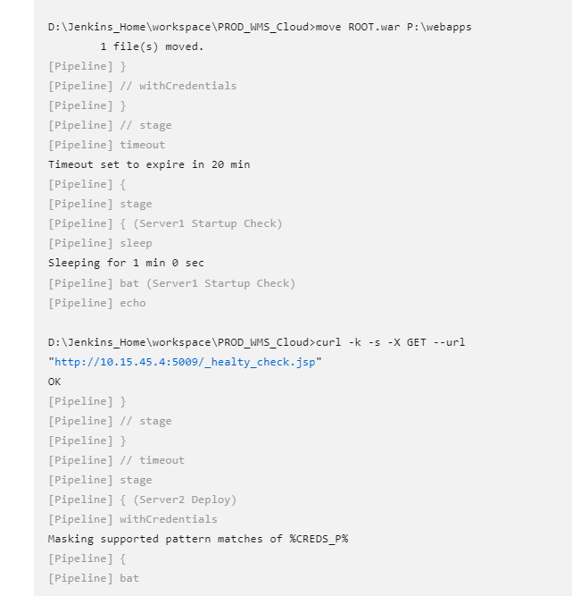
10. Jenkins로 배포하기 : server1 Startup Check하기.
콘솔에서 _healty_check.jsp를 정상적으로 check하는지 확인합니다.
OK가 출력되었는지 확인합니다.
※상용 배포시 체크사항
_healthy_check.jsp가 정상적으로 체크를 5번 이상 수행할 시 prod a 서버의 해당 서비스의 log 체크합니다.
로그를 확인하고 톰켓 서비스 재시작 합니다.
톰켓이 정상적으로 서비스를 구동시키고 나면 Console에 OK가 출력되며 server2의 war가 배포되고 healthy_check로 넘어갑니다.

Slide 12
10. Jenkins로 배포하기 : server2 Startup Check하기.
콘솔에서 _healty_check.jsp를 정상적으로 check하는지 확인합니다.
OK가 출력되었는지 확인합니다.
※상용 배포시 체크사항
_healthy_check.jsp가 정상적으로 체크를 5번 이상 수행할 시 prod c 서버의 해당 서비스의 log 체크합니다.
로그를 확인하고 톰켓 서비스 재시작 합니다.
톰켓이 정상적으로 서비스를 구동시키고 나면 Console에 OK가 출력되며 배포가 정상적으로 마무리 됩니다.

Slide 13
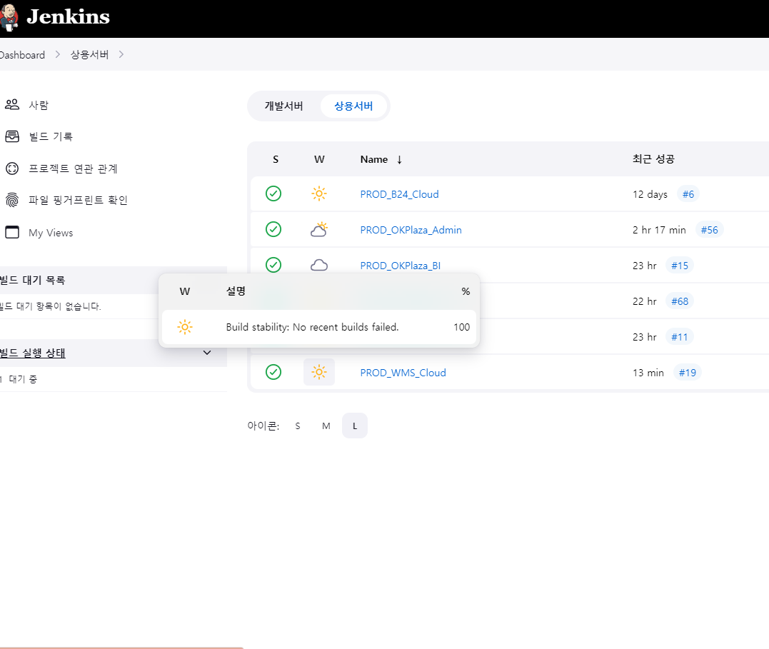
10. Jenkins로 배포하기 : 정상 배포 확인하기
배포가 완료되고 나면 상태를 체크하기 위해 W를 클릭합니다.
설명의 %를 통해 Git의 반영된 Source들이 정상적으로 100% 배포 되었는지 확인합니다.

Slide 14
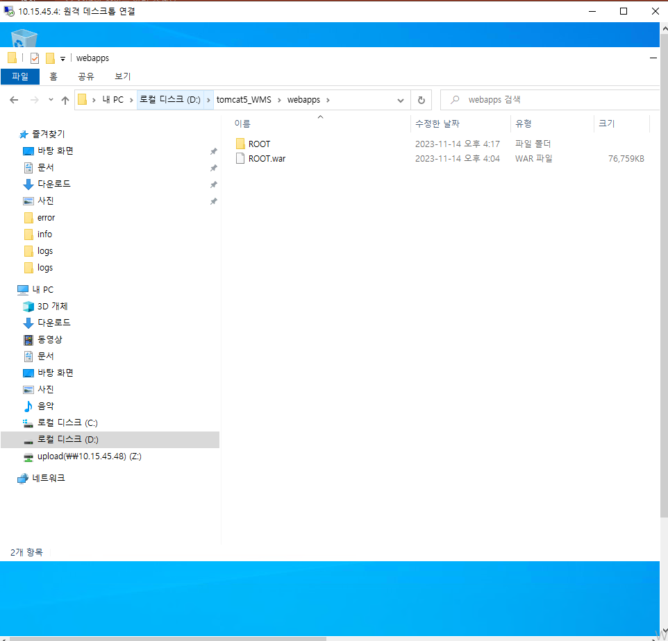
10. Jenkins로 배포하기 : PROD A (appServer War파일 확인)
원격으로 10.15.45.4 서버 (prod a)의 접속합니다
D:\tomcat5_WMS\webapps 경로의 Root.war가 정상적으로 ROOT 폴더로 생성되었는지 확인합니다.
수정 날짜의 ROOT.war파일과 ROOT 폴더를 확인합니다
※상용 배포시 체크사항
ROOT 폴더가 정상적으로 생성 되지 않았을 경우, ROOT.war는 정상적으로 생성 되었는지 확인합니다
ROOT.war은 정상적으로 생성이 되어 있으면 이 상태에서 톰켓을 재시작 합니다.
재시작 후 ROOT 폴더가 정상적으로 생성 되었는지 확인합니다.

Slide 15
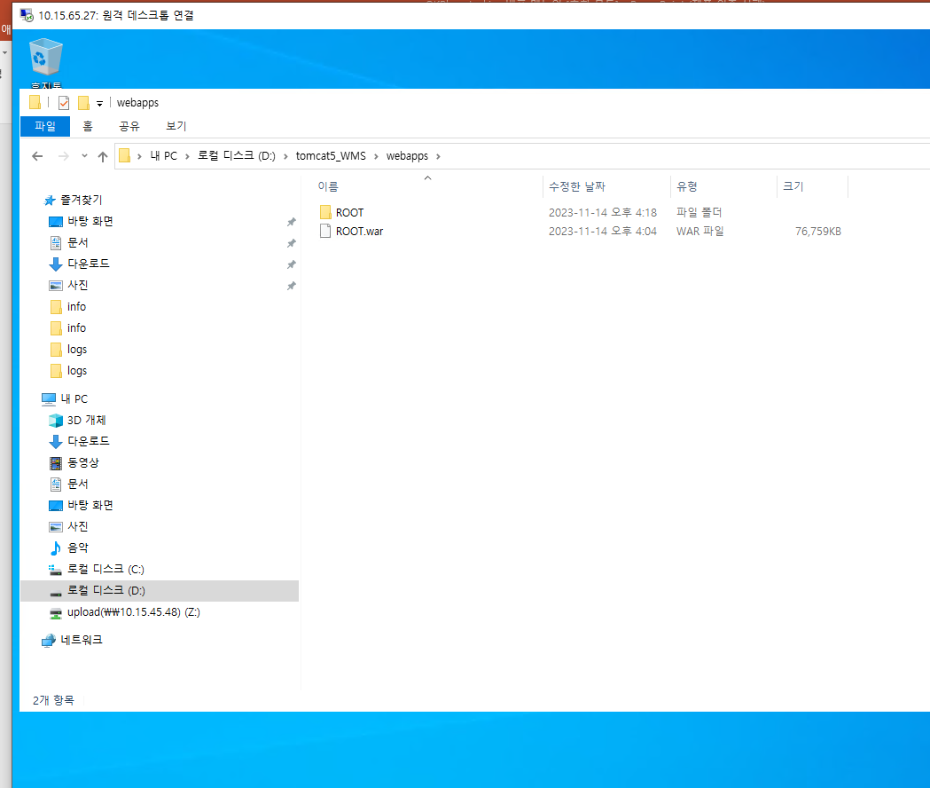
10. Jenkins로 배포하기 : PROD C (appServer War파일 확인)
원격으로 10.15.65.27 서버 (prod c)의 접속합니다
D:\tomcat5_WMS\webapps 경로의 Root.war가 정상적으로 ROOT 폴더로 생성되었는지 확인합니다.
수정 날짜의 ROOT.war파일과 ROOT 폴더를 확인합니다
※상용 배포시 체크사항
ROOT 폴더가 정상적으로 생성 되지 않았을 경우, ROOT.war는 정상적으로 생성 되었는지 확인합니다
ROOT.war은 정상적으로 생성이 되어 있으면 이 상태에서 톰켓을 재시작 합니다.
재시작 후 ROOT 폴더가 정상적으로 생성 되었는지 확인합니다.

Slide 16
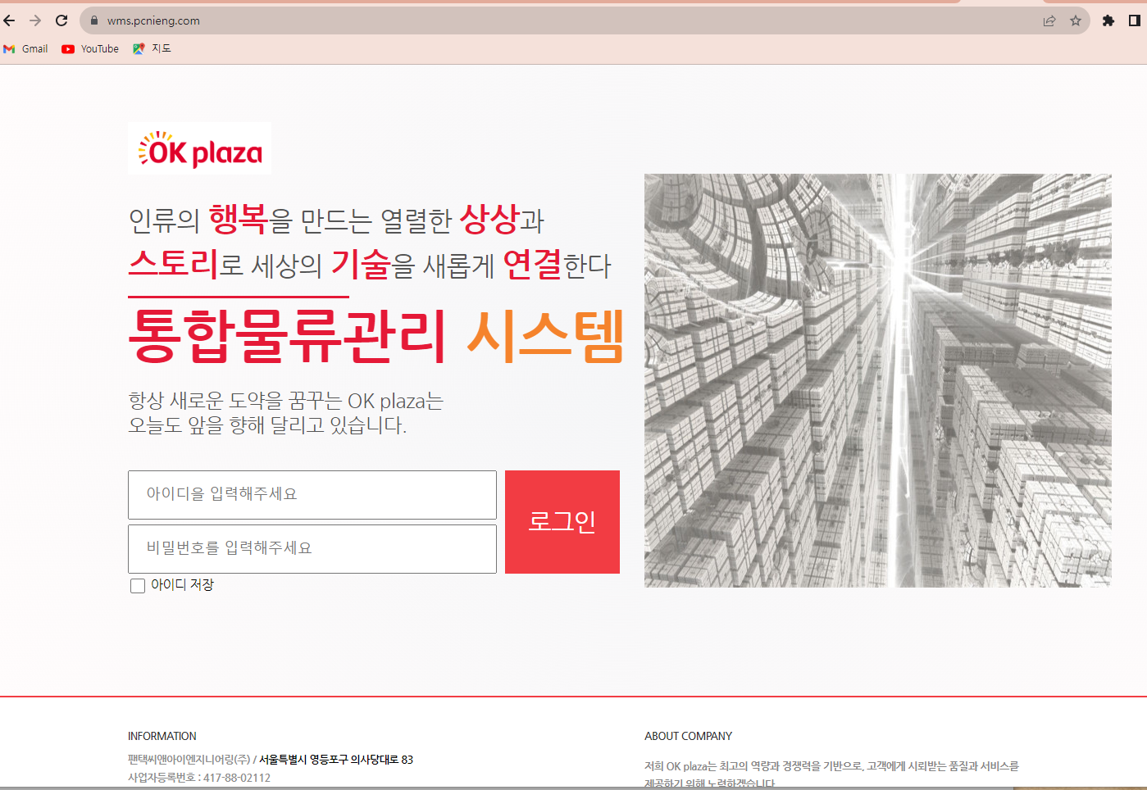
10. Jenkins로 배포하기 : 서비스 확인하기.
서비스가 정상적으로 구동 되는지 확인합니다.

